Slide 1
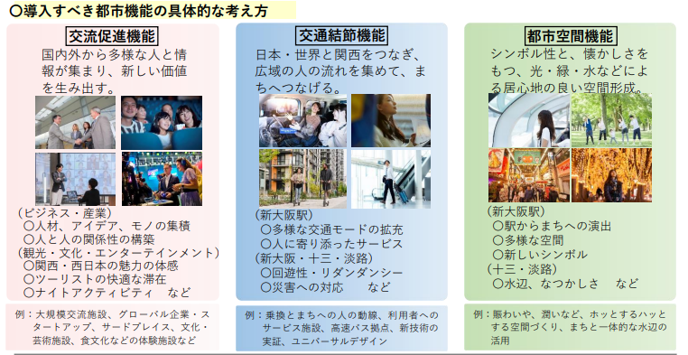
資料３ー２
１．検討の方向性（新大阪駅エリアのまちの将来像）
まちづくり方針で示した大きな内容を踏まえ、新大阪駅エリアがめざすべきまちの将来像をわかりやすく、かつ具体的に示すことにより、官民での共有を図り、民間開発の誘導につなげる。
まちづくり方針2022
R5~7年度
わかりやすく かつ 具体化
めざすべき大きな方向性
官民での共有を図り、
民間開発の誘導に
つなげる
〈検討項目〉
（１）まちのコンセプト
（２）まちのキャッチフレーズ
（３）新大阪駅エリアにおいて導入すべき機能
① 交流促進機能 ② 交通結節機能 ③ 都市空間機能
導入すべき都市機能
民間開発に期待する機能
など
R5
R6
R7
駅位置確定を踏まえた検討の深度化
新大阪駅周辺地域まちづくり検討部会で議論
まちづくり方針の更新
※部会で議論した資料は、プロモーションにも活用
○導入すべき都市機能の具体的な考え方
【まちづくり方針2022抜粋】

Slide 2
まちのコンセプト
(１)
まちづくり方針2022
広域の人の流れをまちに広げる
世界有数の広域交通ターミナル
キーワードを抽出
駅とまちが一体
駅と広場とまちが一体
広場を介してまちへ広がる
主な意見
「駅と広場が中心となって、エリア内の核となり、広域からの人の流れがまちに広がっていく」
そのような広域交通拠点というのが元々の大きなコンセプト。
駅とまちが溶け合っていく、駅とまちの境界がなくなるようなイメージになれば面白い。
６つのエリアや用途、スケールなど、様々な時間軸の中で混ざり合いながら、変化していくまちの面白さを品川等とは異なる価値として表現できるとよい。
コンセプトは特徴をそれぞれ箇条書きにしてもよい。
まちのキャッチフレーズ
(２)
新大阪をPRできる効果的なキャッチフレーズを検討
主な意見
福岡の「天神ビックバン」は大規模に変わるんだというイメージが伝わる。新大阪も「動き出す」「交流する」「生まれ変わる」と言った、動きや変化がわかるものがよい。
多数の人が来て交流することを一言で表すと加速感。
西（West）ではなく、日本の中心（Central）と言ってはどうか。
外国の方には「新」の意味が伝わらないので、海外向けには「新大阪」ではないまちの呼び名も考えてはどうか。
決め方は、検討会だけではなく、公募や複数案から一般投票とする方法もある。
今後の検討方針
（１）まちのコンセプト ⇒ 本検討会で、R５年度中にコンセプト（案）を検討し、R6年度中に決定
（２）まちのキャッチフレーズ ⇒ 関係者間（プロモーション検討会等）で連携して検討を進め、R5年度中に
選定方法を決定し、R6年度中にキャッチフレーズを決定

Slide 3
新大阪駅エリアにおいて導入すべき機能
① 交流促進機能
(３)
新大阪駅エリアの民間都市開発において特に期待される大規模交流施設と連携する周辺機能
（＝コアとなる機能）について、導入の考え方及び具体化を検討
■交流促進機能のコア機能の導入の考え方（案）
国内外から多様な人や情報が集まる拠点となるために、大規模交流施設(MICE)を核とし、周辺にその効果を高める 「ビジネス・産業」 「観光・文化・エンターテイメント」 機能を配置し、エリア全体で相互連携する。
【まちづくり方針2022抜粋】
ビジネス・産業機能
タイムパフォーマンスを重視するようなグローバルに活躍する企業の立地
主な意見
【大規模交流施設】
種類として想定されるのは、ビジネスミーティングや国際会議。
国際空港から都市に行くターミナルにMICE拠点があるのが世界標準、新大阪周辺はよい位置。交通拠点になる特徴を考えると展示機能も想定される。
【周辺機能】
スポーツチームのホームや地域に根差した音楽の拠点など、定期的に開催されるエンターテイメントがあるとよい。
ニーズに応じた滞在機能のバリエーション（期間やグレード）が必要。
国内外から企業・人をひきつけるビジネス環境の整備
グローバル人材が働きやすい・暮らしやすい環境整備
観光・文化・エンタメ機能
新大阪が目的地として楽しめる環境の整備、西日本各地とをつなぐ観光ハブ機能
来訪・滞在のきっかけとなる目玉施設・コンテンツ
ツーリストと目的地をつなぐ魅力的な観光ハブ機能
今後の検討方針
24時間おもてなし都市を実現する環境
将来の新大阪駅エリアに必要となる大規模交流施設の種類や規模、また周辺機能を検討し、まちづくり方針の更新時に反映

Slide 4
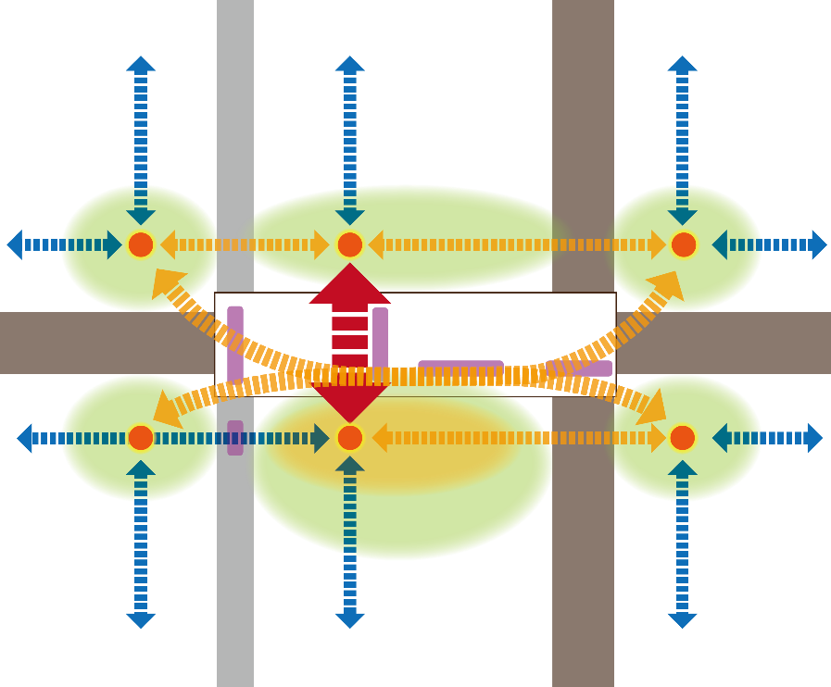
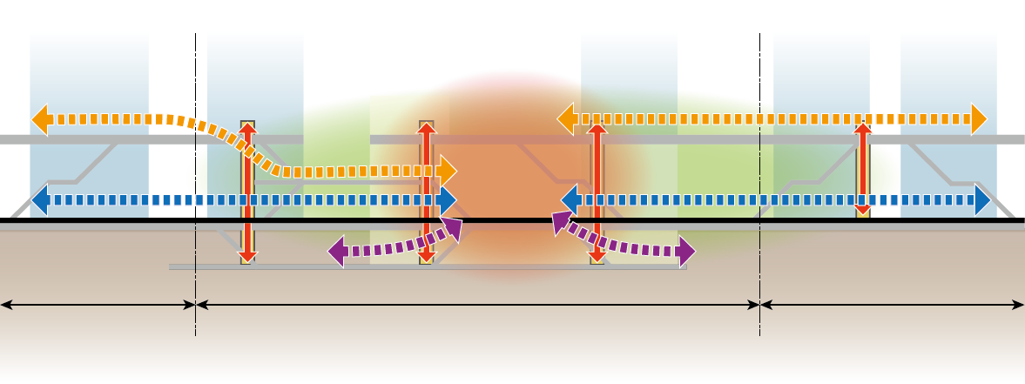



新大阪駅エリアにおいて導入すべき機能
② 交通結節機能
(３)
交通結節機能（鉄道・バス・タクシー等の乗換、バスターミナル、駐車場、次世代交通への対応など）のうち、
民間都市開発における、歩行者ネットワークの形成や人の空間づくり（広場等）の考え方を検討
■歩行者ネットワーク形成の考え方（案）
駅とまちをつなぐ、わかりやすく、安心感のある人の通行空間の確保に向けて、新たに整備される鉄道駅や広域交通結節施設との人の動線を確保するとともに、広場空間を介して駅からまちに人を流すデッキ～地上～地下レベルのシームレスな空間づくりを行う。
【まちづくり方針2022抜粋】
■駅からまちへの歩行者ネットワーク形成のイメージ（案）
■歩行者ネットワーク形成のイメージ（案）〈断面〉
北西ブロック
北ブロック
北東ブロック
駅からまちへの動線（デッキ）
新御堂筋
広場等
新大阪駅周辺
（交通結節機能等の集積）
広場等
上下結節
駅からまちへの動線（地下）
新大阪駅
駅周辺部
駅直近部
駅周辺部
大阪メトロ
北東・北西・中札
（2F）
南北通路
主な意見
JR山陽新幹線
JR新幹線
中央口
（3F）
JR新幹線
南口
（3F）
JR在来線改札（3F）
JR東海道新幹線
歩行者ネットワークの形成のイメージを示すことは重要。
駅から6ブロックに向かってどのように視認性をとるかが重要。
駅からだけでなくブロック間の移動のしやすさも重要。
どこから地上に下ろしていくのか、垂直動線がポイント。
大阪メトロ
南改札
（１F）
交通結節施設
JR京都線・おおさか東線
凡例
広場
上下結節
南北通路
(3F新幹線駅中央改札レベル)
今後の検討方針
主な歩行者動線（デッキ）
主な歩行者動線（地上）
南西ブロック
南ブロック
南東ブロック
新幹線新駅関連プロジェクトの進捗に合わせて、歩行者ネットワーク形成のイメージを更新し、段階的に発信

Slide 5
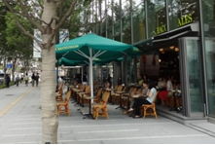
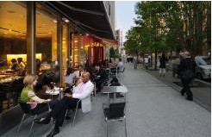
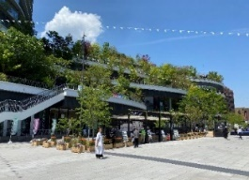
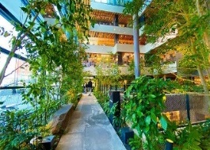
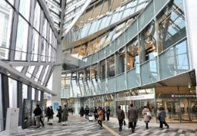
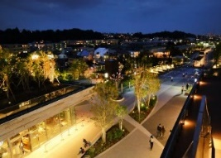
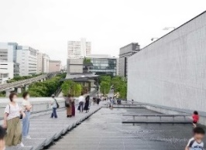
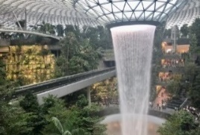
新大阪駅エリアにおいて導入すべき機能
③ 都市空間機能
(３)
新大阪駅エリアにおいてめざすべき空間形成の考え方や将来イメージを新幹線導入空間等や大規模な民間開発に合わせて整備される空間を対象に検討
■空間形成の考え方（案）
多様な人々を駅からまちにひろげていくために、駅と広場が一体となる新しいシンボリックな空間を形成するとともに、賑わい施設や光・みどり・水などを、駅前や駅周辺の屋内外に効果的・連続的に取り入れることで、大阪を印象づける居心地のよい空間を面的に形成する。
【まちづくり方針2022抜粋】
■新大阪駅エリアの空間形成のイメージ
居心地のよい空間
シンボリックな空間
低層部の賑わい施設の配置
緑の演出
強いインパクトを与える空間
グランフロント大阪
淀屋橋odona
サクラマチクマモト
熊本駅前ビル
サンフランシスコ
セールスフォース
ニューヨーク
ワールドトレードセンター駅
光の創出
水の演出
チャンギ空港
（シンガポール）
渋谷スクランブルスクエア
二子玉ライズ
立川グリーンスプリングス
今後の検討方針
主な意見
シンボリックな空間や居心地のよい空間の具体検討を進め、R6年度中に将来イメージを作成のうえ、プロモーションに活用
新大阪の新しいイメージを打ち出していけるようなものがあるとよい。
駅からまちへ誘導するには、目的地だけではなく、わかりやすい空間や演出が必要。
5

